Slide 1

VY_32_INOVACE_149_Země BENELUXU
Identifikátor školy: 600 150 569
Šablona

Slide 2
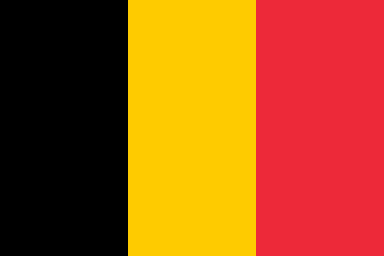
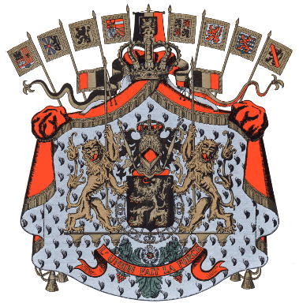
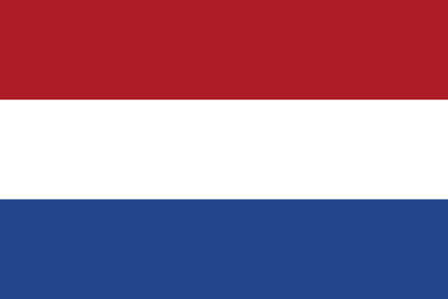
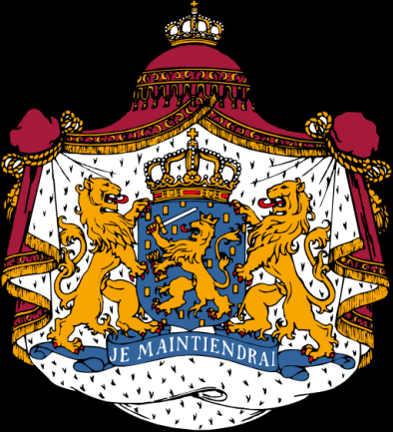


Belgie
Nizozemí
Lucembursko
Notes:
http://www.eurovikendy.info/wp-content/gallery/amsterdam-vetrne-mlyny/vetrny-mlyn.jpg
http://upload.wikimedia.org/wikipedia/commons/9/92/Flag_of_Belgium_%28civil%29.svg
http://upload.wikimedia.org/wikipedia/commons/e/e0/Coat_of_arms_of_the_Netherlands.svg
http://dynastie.ic.cz/pictures/nizozemi/flag_nl.gif
http://dynastie.ic.cz/pictures/nizozemi/znak_nizozemi.gif

Slide 3
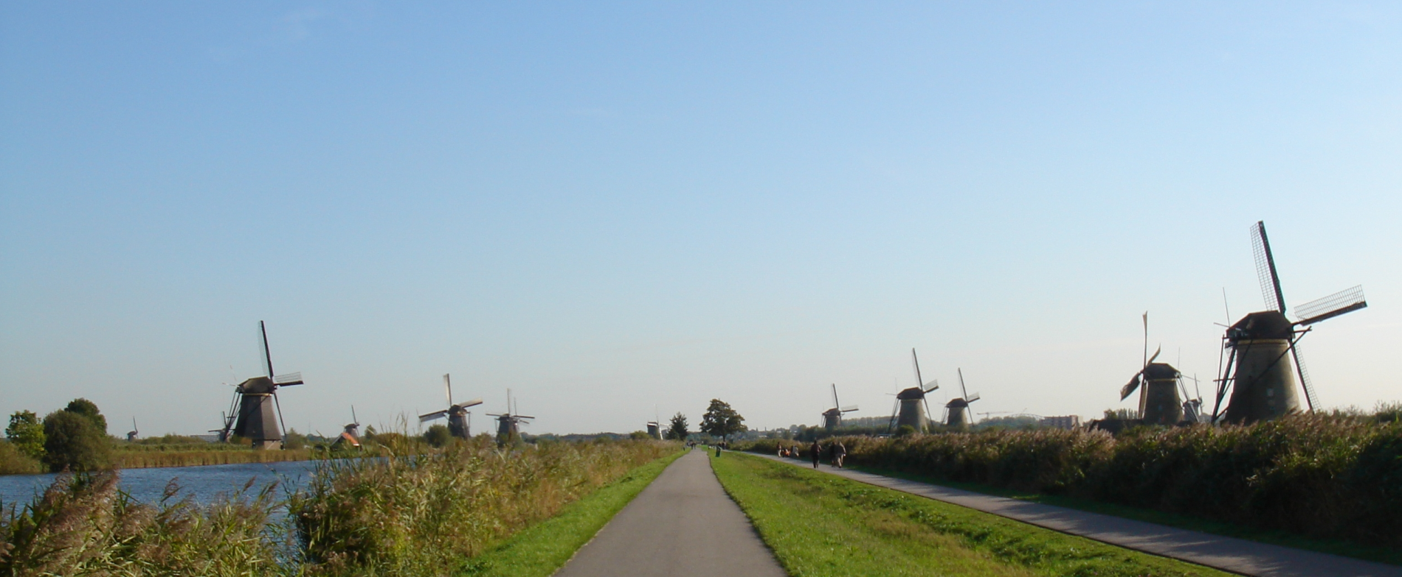
Společné znaky
Členové EU
Vyspělé státy
Husté osídlení
Monarchie
Nizozemí (Holandsko)
Typická krajina s větrnými mlýny a vodními kanály
Notes:
http://upload.wikimedia.org/wikipedia/commons/1/11/Mill-kinderdijk.JPG

Slide 4
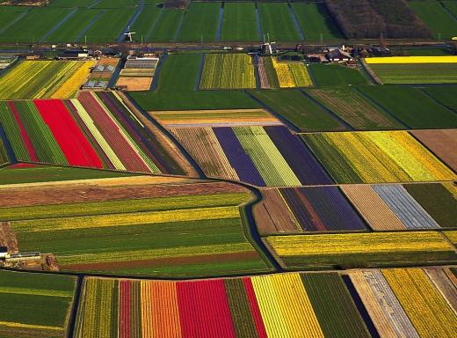
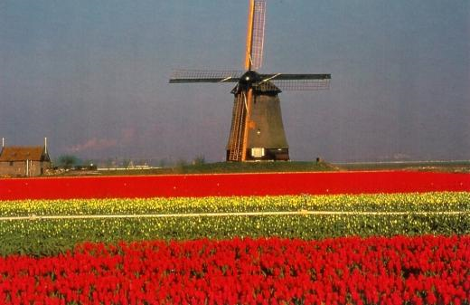
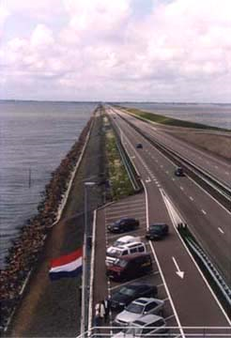
Poznáš, co je na obrázku???
Země tulipánů – pěstování květin
Nizozemci staví v moři hráze, kterými uzavírají okrajové části moře. Ty pak vysušují a získávají tak nová území – poldery. Na nich se posléze provozuje zejména zemědělství.
Notes:
http://www.quicktour.cz/foto/NL-kvetonova-pole-u-Keukenhofu-pro-web_tn_maxwh520x390_bcgFDB754_1204716807.jpg
http://www.quicktour.cz/foto/NL-mlyn-s-tulipanovym-polem-09032800202486819000_tn_maxwh520x390_bcgFDB754_1238196025.jpg
http://www.sunnyside.cz/images/Holland_31.jpg

Slide 5
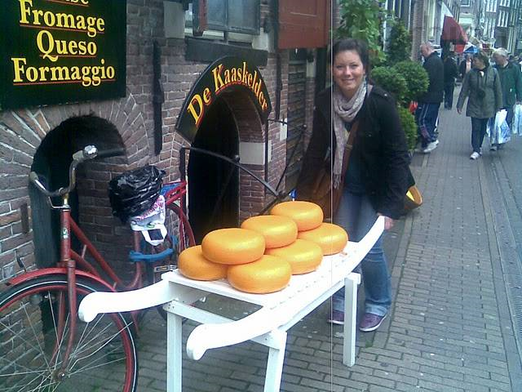
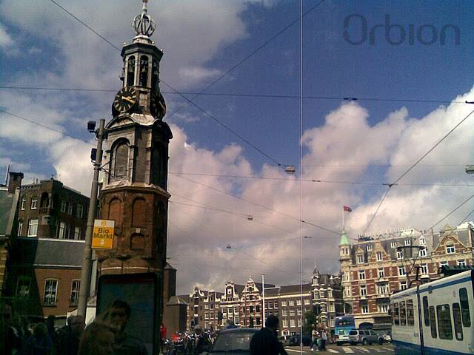
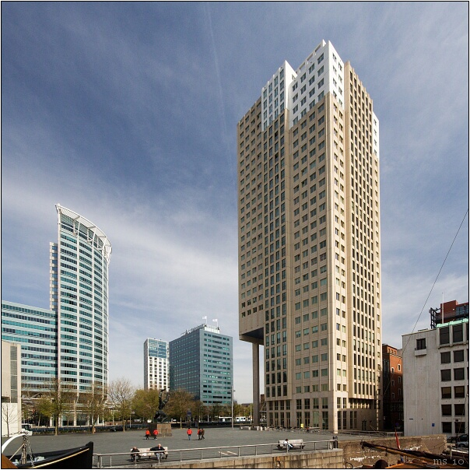
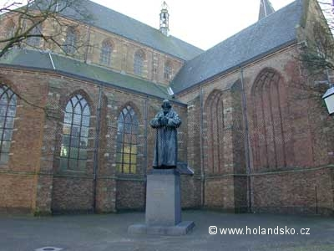
Amsterodam, Rotterdam, Naarden
Muzeum J.A.Komenského v Naardenu
Notes:
http://www.orbion.cz/img/img/imagecache/default/nizozemi-amsterdam-506156.jpg
http://www.orbion.cz/img/img/imagecache/default/nizozemi-amsterdam-506098.jpg
http://foto.michalsedlacek.com/_vylet/2010_04_24_rotterdam/img00003.jpg
http://www.holandsko.cz/media/images/X11014802512.jpg

Slide 6
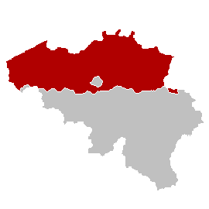
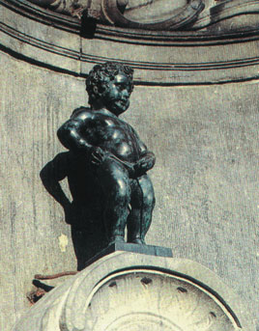
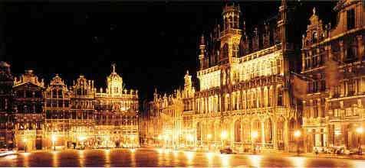
Belgie
Vlámové (nizozemština)
Valoni (francouzština)
V Bruselu sídlí Evropská komise
a Rada Evropy
Brusel – „hlavní město Evropy“
Zdůvodníš toto „troufalé tvrzení“??
Manneken pis
Velké náměstí
Notes:
http://upload.wikimedia.org/wikipedia/commons/e/e6/Vlaams_GewestLocatie.png
http://upload.wikimedia.org/wikipedia/commons/d/d6/Grand-Place.jpg

Slide 7
Země BENELUXU
Belgie, Nizozemí, Lucembursko
husté zalidnění, patří mezi nejvyspělejší státy Evropy
Nizozemsko:
2/3 území pod hladinou moře – hráze
poldery - vysoušená území
chov skotu, okrasné květiny, sýry, rybolov
elektrotechnika, potr. prům.,
Amsterodam, Rotterdam
Belgie:
Vlámové a Valoni
hutnictví a strojírenství, textilní průmysl
Brusel, Antverpy
Lucembursko:
- hutnictví, výroba oceli

